Slide 1
게임 화면
네모난 영역에서 벗어나지 않는다.
아직은 VR 게임 마저도.
Quest => 네모난 영역 안에서 할 일을 준다.
[Game Engine] 에서 무엇을 할 수 있는 지 알고, 그걸 퀘스트를 만들 때 활용해야 한다.
옛날에는 자체 엔진도 많았고, 직접 뜯어보면서 공부해야 했다.
요새는 Unity, Unreal이 대세고, AI로 정리해서 공부할 수 있다.

Slide 2
Unity와 Unreal의 일반화
이로 인해 구현의 상상력이 많이 줄었다.
정규 / 정석 대로만 하려고 한다.
예) 힐 => 아군에게만 가능
But 현실에서 의사는 적군이든 동물이든 살려낼 수 있다.
퀘스트에서 빠지지 않는 3가지
대화 해라
Battle 해서 몬스터 죽여라
Item 가져와라
게임은 정답이 없다. 그러니 이런 ‘정답들’에서 벗어나는 것들을 만들어볼 수 있다면 좋을 것 같다.
게임의 본질적인 가치는 ‘재미’이므로. ‘재밌기만 하면 된다.’

Slide 3
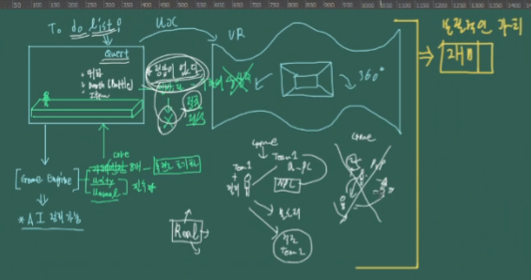

Slide 4
퀘스트 = 유저에게 할 일을 주는 것
To do list
게임을 통해 우리는 ‘또 다른 세상으로의 여행＇을 할 수도 있다.
선생님의 퀘스트 예시
할로윈 이벤트 - 필리핀 ‘댄스 파티‘
몬스터를 잡아서 아이템 개수만큼 파티복을 주고,
GM에게서 초대장을 받아서 무도회장으로 들어갈 수 있다.
무도회장의 인원수는 제한돼있다.
공간을 대여하는 방식의 퀘스트

Slide 5
공간 대여
개발자들이 얼마나 멋지고 아름다운 배경을 만들었는 지에 따라서 그 공간이 가지는 가치가 달라진다.
그러면 플레이어들에게 단 둘, 혹은 10명 이상의 사람들이 그들끼리만 있는 공간을 가지는 경험을 할 수 있게 할 수 있다.
SNG 소셜 네트워크 게임
마이홈 시스템, 친구를 자신의 집으로 초대하는 것이 대박 쳤다.
공간이 가지는 힘이 매우 대단하다.
그러니 잘 활용해보자.

Slide 6
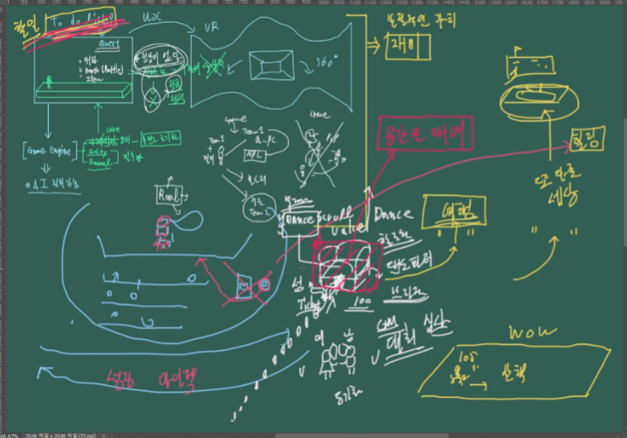

Slide 7
가상의 피규어
디지털 피규어

Slide 8
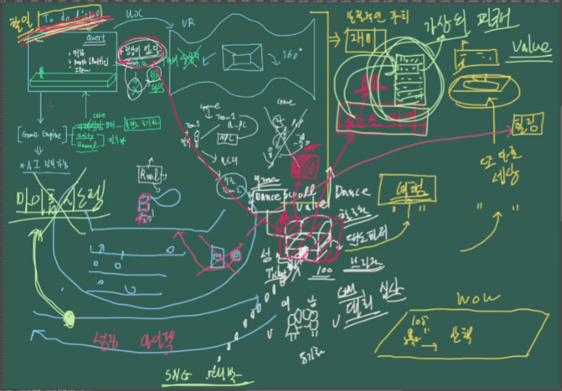

Slide 9
할 일
공간 대여 퀘스트 만들어보기.

Slide 10
장소
공원
대형마트
영화관
편의점
다이소
학교
공용 주차장 (사람이 자리를 맡는다)
지하철역

Slide 11
공간 대여형 서브 퀘스트
[ S급은 웃지 마세요 ]
주요 공간 | 대피소 임시 공연장
주요 NPC | 사회 풍자 스탠딩 코미디언 – ‘노 마이크 박’
핵심 플레이 | 티켓 구매 → 입장 거부 → 변장 → 공연 관람
핵심 주제 | 높은 등급자 특혜, 선의관리국 풍자, 차한해에게 전가되는 책임
발동 시점 | 선의 등급제와 고등급자 특혜에 대한 사회적 불만이 커진 이후
컨셉
붕괴된 사회 속에서

